Slide 1
4.6.2020.
4.c

Slide 2
Hrvatski jezik
Pripremila sam vam listić, u prilogu je. SRETNO !

Slide 3
PID
Danas ćemo naučiti malo više o Nacionalnim parkovima.
Pogledaj video NACIONALNI PARKOVI

Slide 4
PID

Slide 5
PID

Slide 6
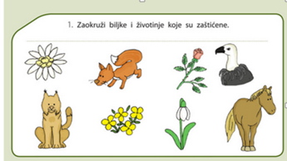
PID
RIJEŠI LISTIĆ. LISTIĆ MOŽEŠ PREPISATI ILI ISPRINTATI.

Slide 7
MATEMATIKA
U PRILOGU JE LISTIĆ ZA MATEMATIKU. POKUŠAJ GA RIJEŠITI.

